Slide 1

BIL Barberz
Készítette: Morvai Letícia, Baranyi András, Dávid Ivonn
Elérhetőség:
morvai.leticia-2018@keri.mako.hu
baranyi.andras-2018@keri.mako.hu
david.doraivonn-2018@keri.mako.hu

Slide 2
Szoftver Célja
Lehetővé tegye az időpontfoglalást, a nyereményjátékban való részvételt, valamint a webshopban történő vásárlást a felhasználók számára, ezzel egyszerűsítve és javítva az ügyfélélményt.

Slide 3



Tervezés
Projektmenedzsment
Csoportmunka

Slide 4





Adatok Gyűjtése
Képszerkesztés
Képkompresszió
Jogtiszta képek

Slide 5
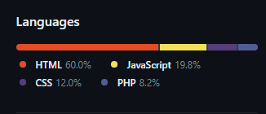


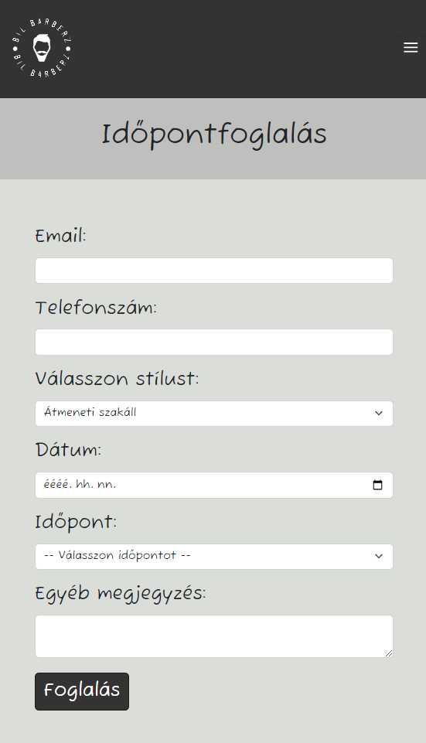


Program
Backend:
Adatbázis:
Frontend:

Slide 6
Program Funkciói
Regisztráció
Belépés
Időpontfoglalás
Rendelés
Termék keresése
Nyereményjáték

Slide 7
Program Működése
Összességében a Barbershop oldal egy olyan integrált platform, amely a fodrászati szolgáltatások mellett lehetővé teszi a felhasználók számára a vásárlást, a nyereményjátékban való részvételt és az időpontfoglalást is, mindez az oldalra történő bejelentkezés révén érhető el.

Slide 8
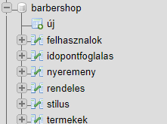
Adatbázis
Adatbázis neve: barbershop
6 tábla
Az adatbázis működése során ezek a táblák interakcióba lépnek egymással, lehetővé téve az egyszerű és hatékony adatkezelést

Slide 9
Munkamegosztás
Morvai Letícia
Baranyi András
Dávid Ivonn
Frontend:
Frontend:
Frontend:
Design tervezése
Figma
Trello
Regisztráció
Bejelentkezés
Időpontfoglalás
Kosár
Design tervezése
Figma
Trello
Nyereményjáték
Design tervezése
Figma
Trello
Árlista
Termékek
Rólunk
Controller:
Nyereményjáték
Controller:
Controller:
Termékek
Stílusok
Regisztráció
Bejelentkezés
Időpontfoglalás

Slide 10




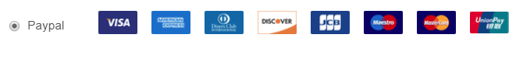
Jövőbeli fejlesztések
Tovább terjeszkedni a szociális közösségen
Mobil alkalmazás
Online fizetés

Slide 11
Köszönjük a figyelmet!

